Slide 1
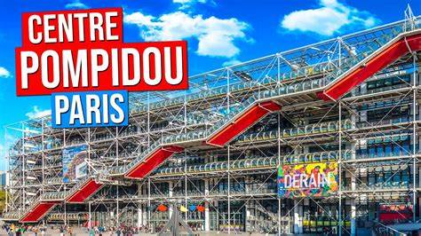
Art moderne en Capitale
Cliquez Droit PPS EN
Manuelle

Slide 2
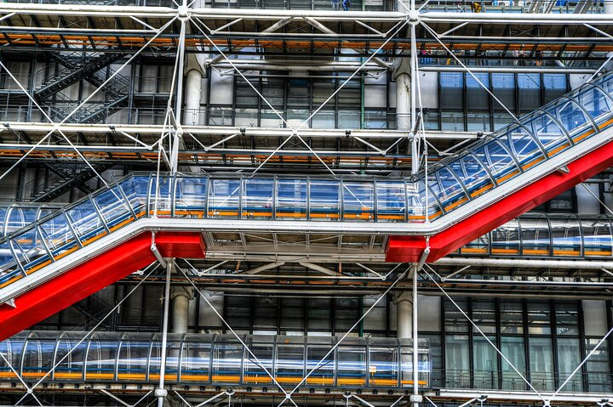
Au cœur de PARIS la plus grande collection d’Art Moderne et contemporain d’Europe
et, partenariat avec l’étranger de prêts d’œuvres pour les expositions.
Visite avant travaux d’une durée de 5ans à partir de 2025 pour rénovations

Slide 3
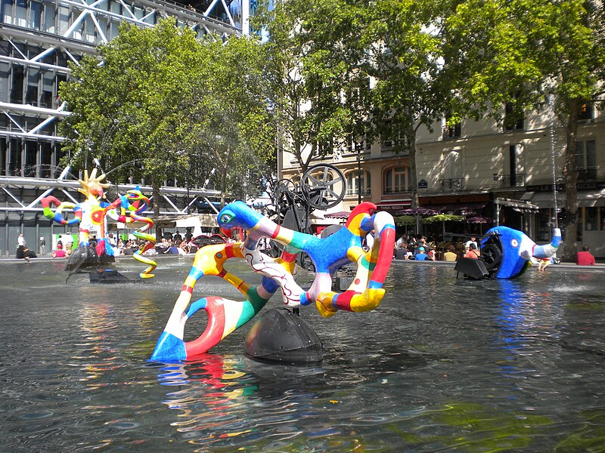
Fontaine de la place Stravinsky en bas du Centre Pompidou

Slide 4
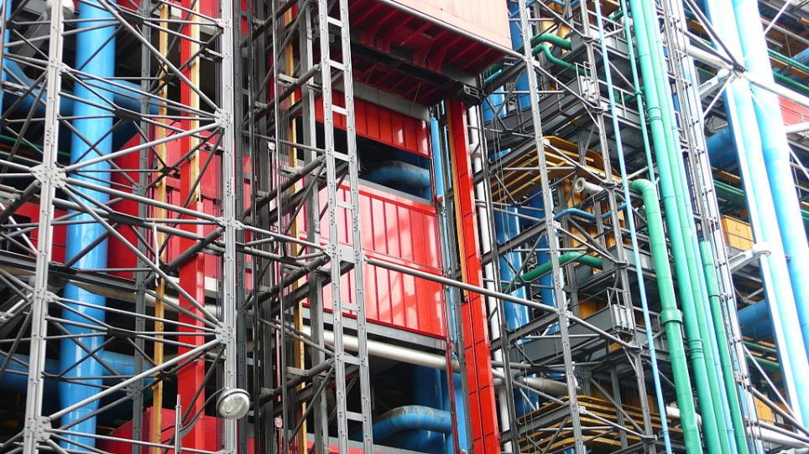
Les tubes colorés du Centre ont des caractéristiques : code couleur – le bleu pour la climatisation
le jaune pour les circuits électriques – le vert circuit d’eau – le rouge est réservé au circuits des visiteurs – escalators, ascenseurs, passages entre salles…

Slide 5
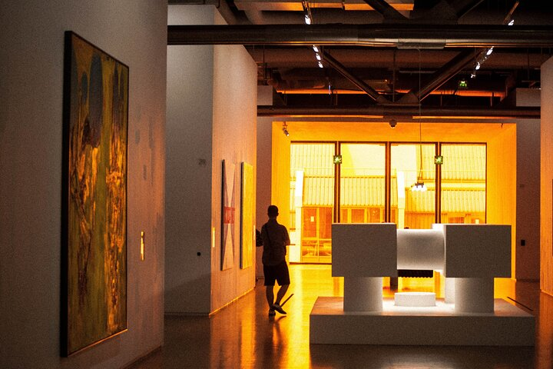
Phénomène architectural sur le plateau de Beaubourg, monument emblématique de la capitale très visité, voulu par la volonté du Président Georges Pompidou et de son épouse Claude
Destiné à accueillir le Musée National d’Art moderne et contemporain

Slide 6
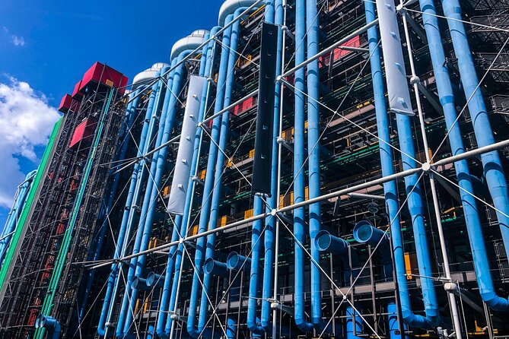
destiné à accueillir aussi :
Une bibliothèque publique
Un centre de recherches et de création musicale
Collection de 140000 œuvres
la plus importante en Europe
Arts plastiques- Design – Architecture – Photographie –
Et nouveaux médias
Travaux dirigés par l’architecte
Italien Renzo PIANO et, un Britannique Richard ROGERS
Inauguré en 1977

Slide 7
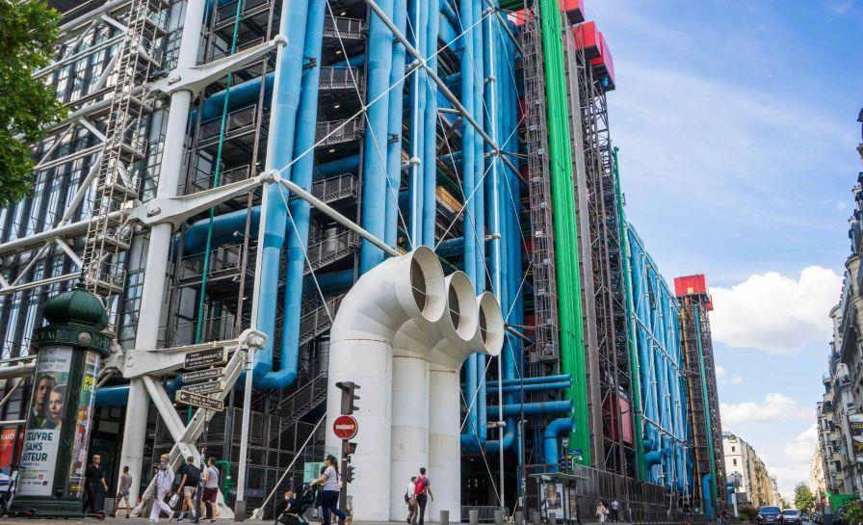
Coté rue
Beaubourg

Slide 8
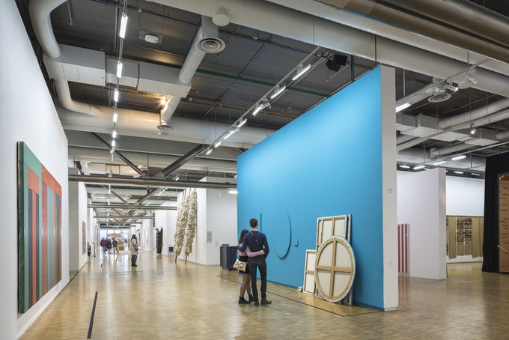
Expositions pour le Cinéma et, aussi :
Festivals –rétrospectives consacrées à des cinéastes
Spectacles vivants dans la grande salle :
Danse – Théâtre - Concerts

Slide 9
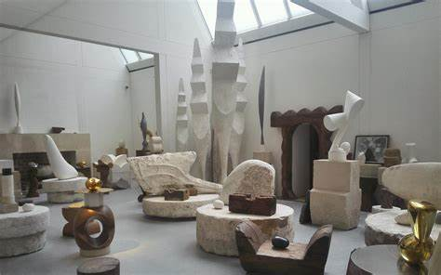
Atelier BRANCUSI

Slide 10
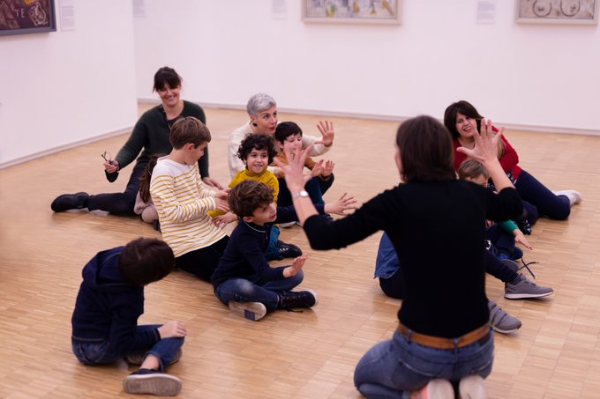
Activités pour la Jeunesse dans la Galerie des Enfants avec 2 expositions par an
et le Studio 13/16 pour les adolescents

Slide 11
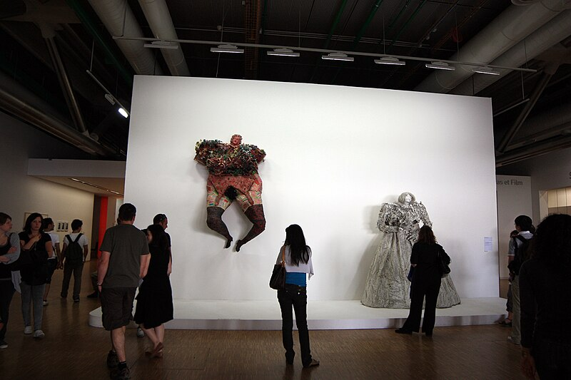
Salle exposition
centre Pompidou PARIS

Slide 12
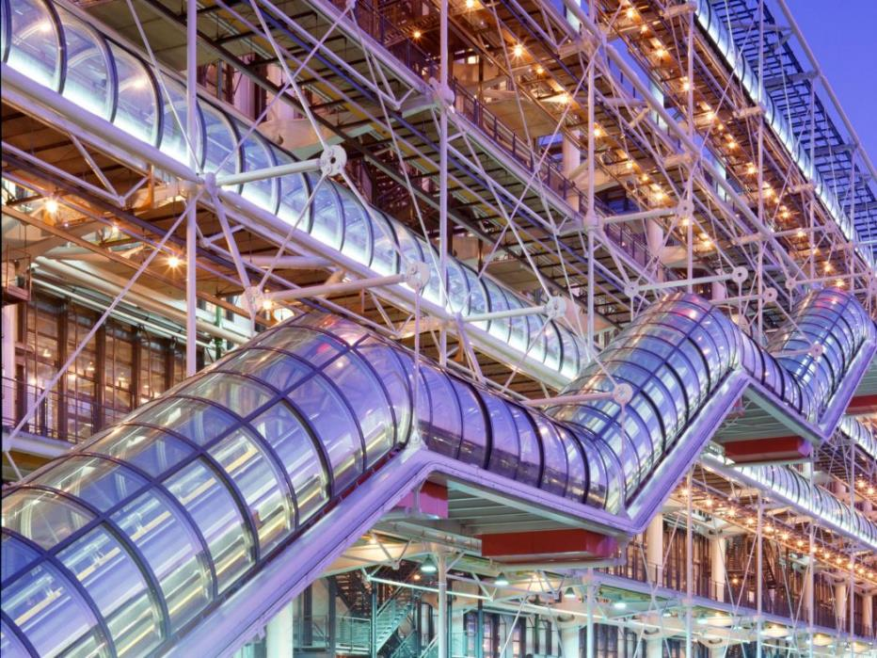
escalator

Slide 13
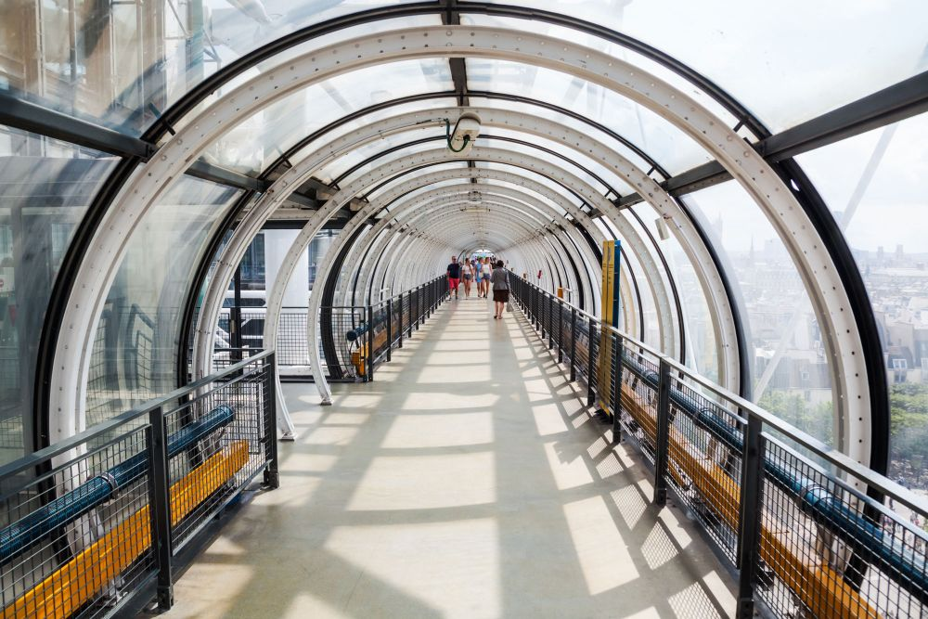
Passage piéton
entre les salles

Slide 14
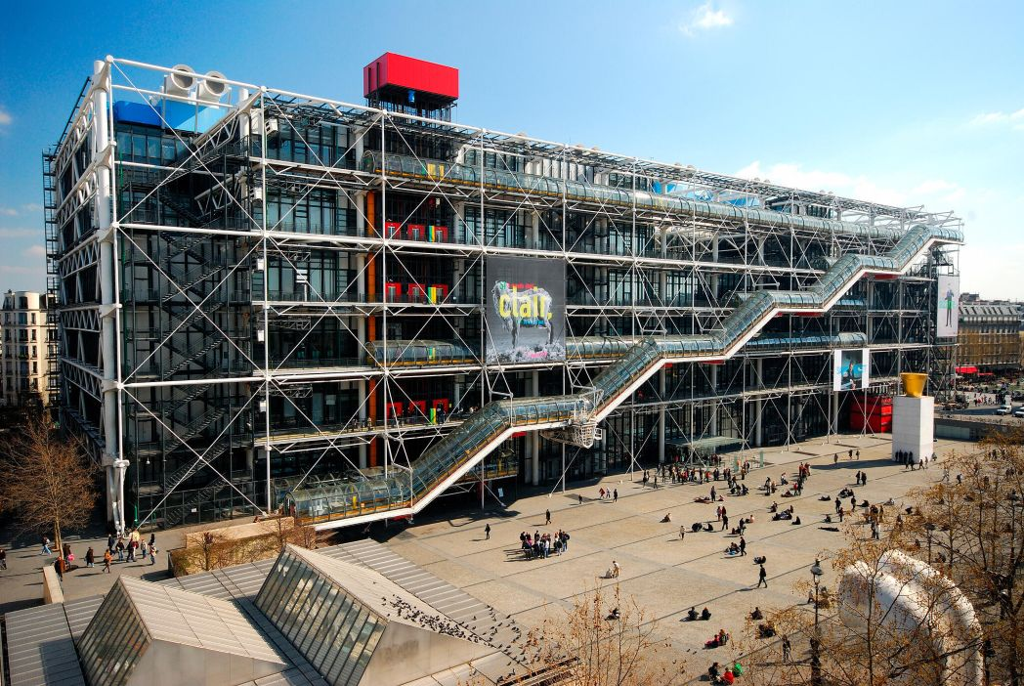

Slide 15
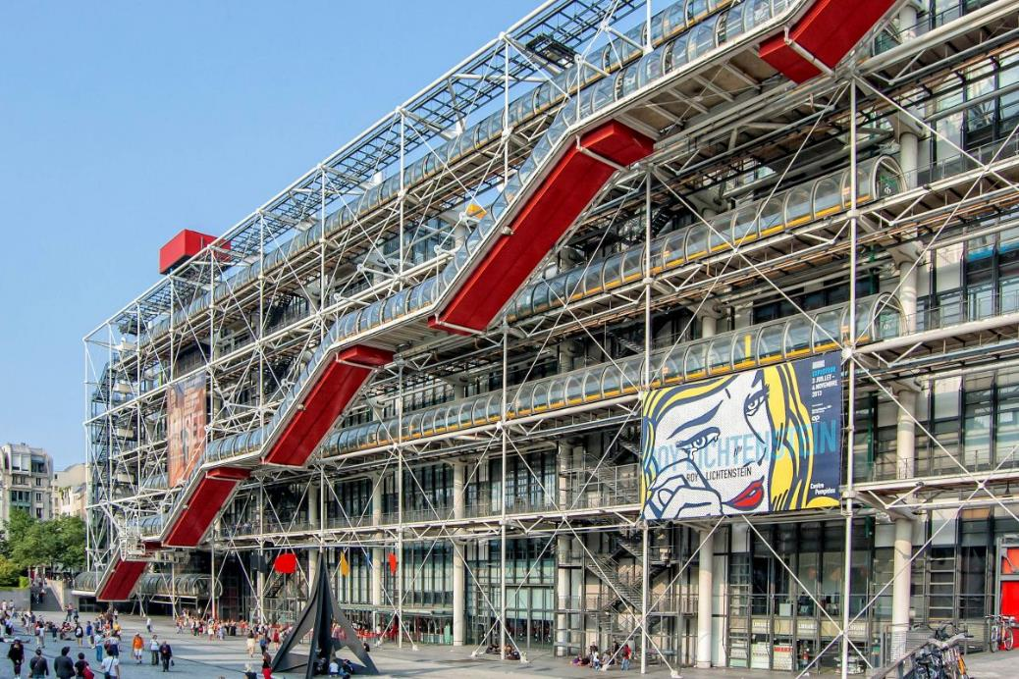

Slide 16
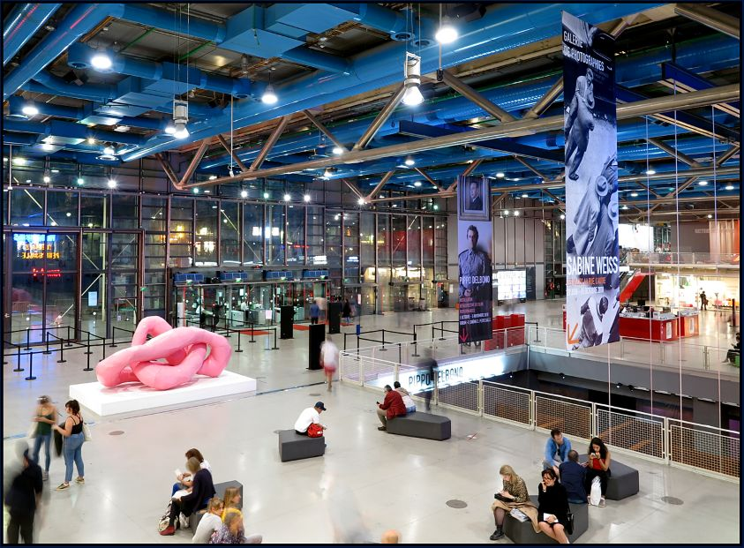
espace Accueil
public

Slide 17
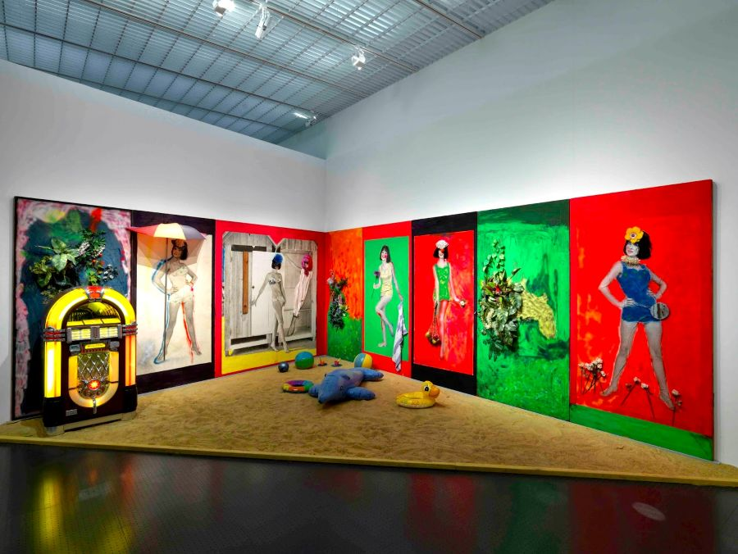
exposition
Centre Pompidou

Slide 18
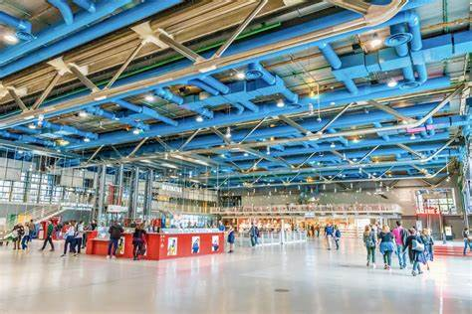

Slide 19
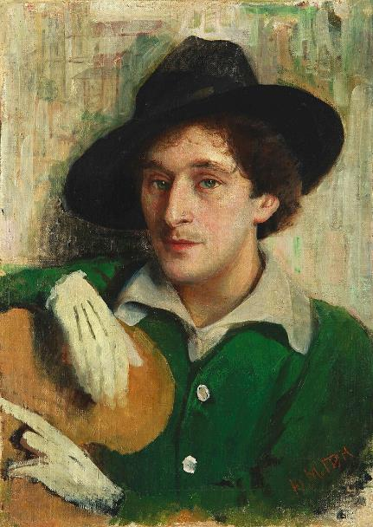
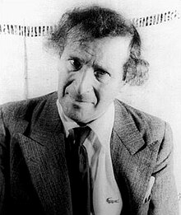
LES ŒUVRES D’ARTISTES RENOMMES
Marc CHAGALL autoportrait

Slide 20
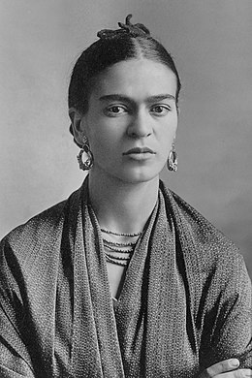
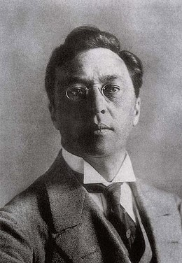
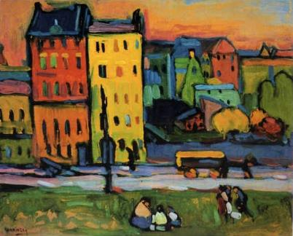
Vassily KANDINSKI
Maison à Munich
Frida KAHLO

Slide 21
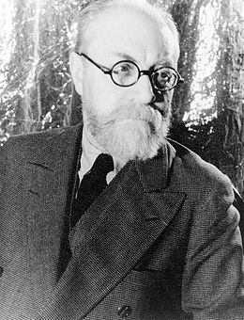
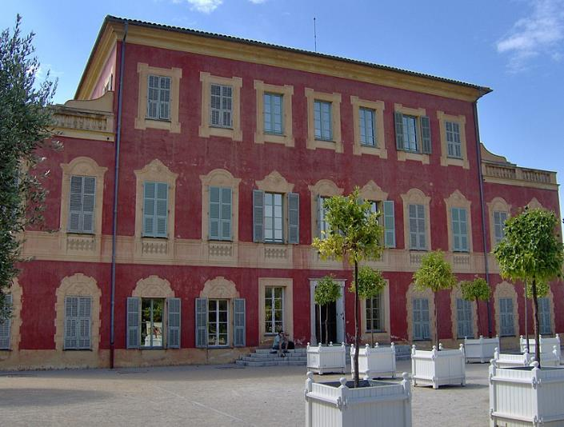
Henri MATISSE
Musée Matisse à NICE

Slide 22
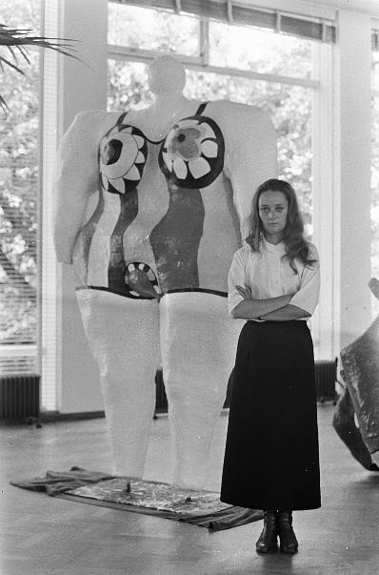
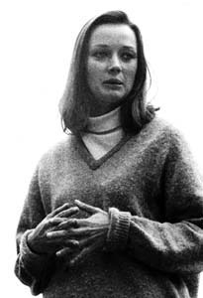
devant une œuvre à Amsterdam
‘ les nanas au pouvoir’
Niki de SAINT PHALLE
sculptrice

Slide 23
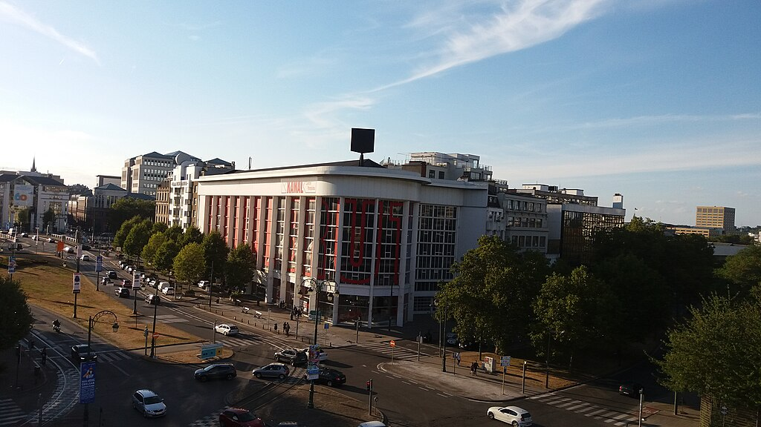
Bruxelles
ANTENNES DU CENTRE POMPIDOU : Bruxelles – Metz – Malaga - Shangaï

Slide 24
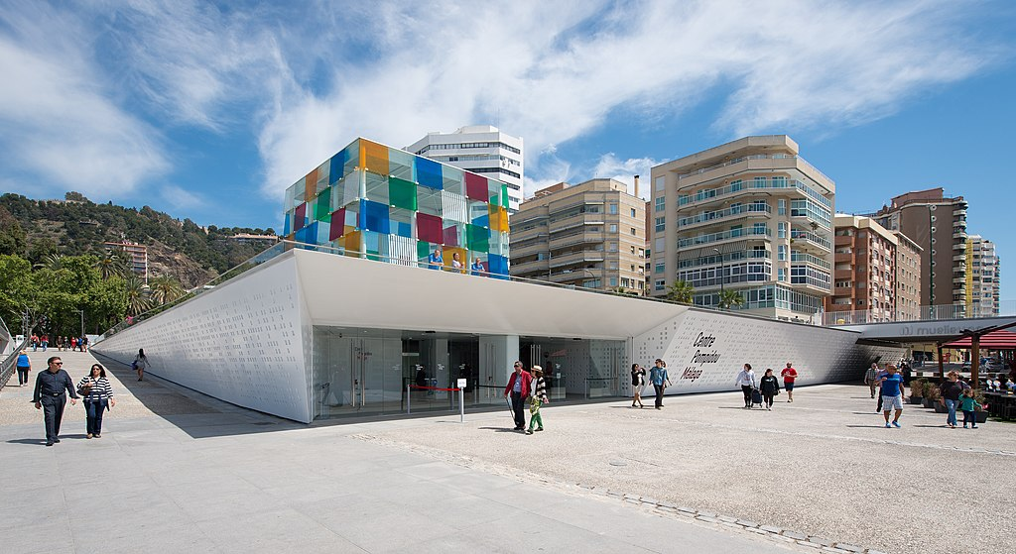
Malaga - Espagne

Slide 25
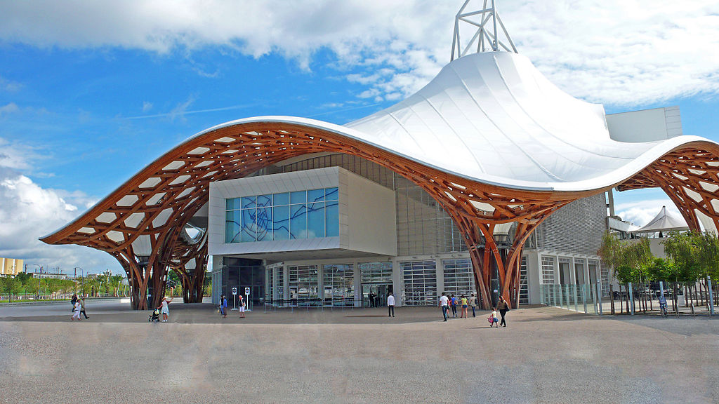
METZ

Slide 26
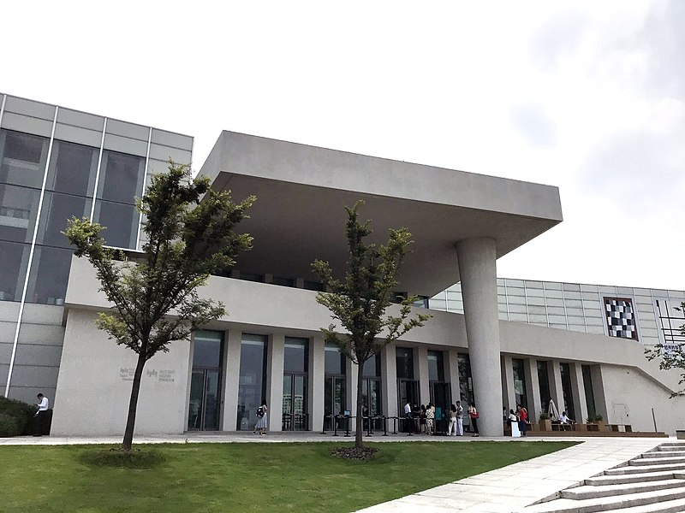
SHANGAÏ

Slide 27
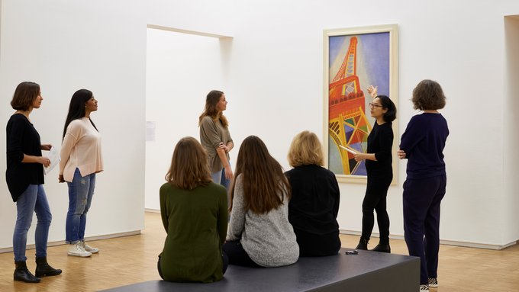
Activités pour la Jeunesse dans la Galerie des Enfants avec 2 expositions par an – et le Studo 13/16 pour les adolescents - à Clermont-Ferrand un centre pour les moins de 6ans, initiations à l’Art

Slide 28

Le Musée va fermer pour travaux en 2025 – les œuvres seront visibles à MASSY à partir de 2026
Désamiantage, modernisation dirigée par : Nicolas MOREAU et Hiroko KUSUNOKI et, la designer
Mexicaine Frida ESCOBEDO rendez-vous en 2030 pour la réouverture!!

Slide 29
Sur Une suggestion et Une Finition De JackDidier
Lorient Vous A Présenté Art Moderne En Capital
Les Images Et Le Son Du Net
Daniel

